Slide 1





городской проект

Slide 2

муниципальное бюджетное образовательное учреждение дополнительного образования
ГУМАНИТАРНЫЙ ЦЕНТР ИНТЕЛЛЕКТУАЛЬНОГО
РАЗВИТИЯ
городского округа Тольятти
Сокращенное наименование: МБОУ ДО ГЦИР

Slide 3

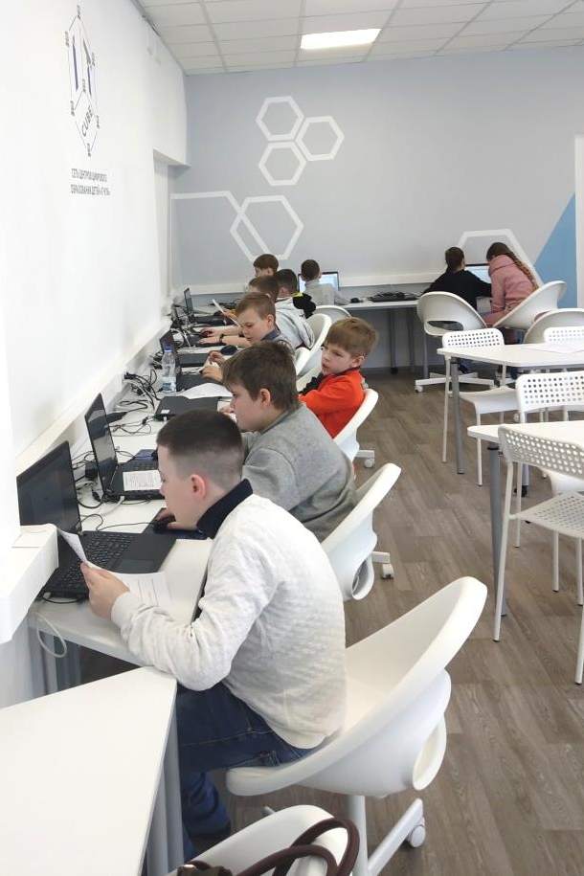
Что такое МЗН?
это комплекс мероприятий, позволяющий школьнику:
принять участие в системе конкурсных познавательных мероприятий;
получить новые углубленные и расширенные знания по предметам;
повысить результативность участия в школьном и муниципальном этапе предметных олимпиад школьников;
соревноваться друг с другом, оценить уровень своей подготовки среди обучающихся других образовательных учреждений города Тольятти.

Slide 4
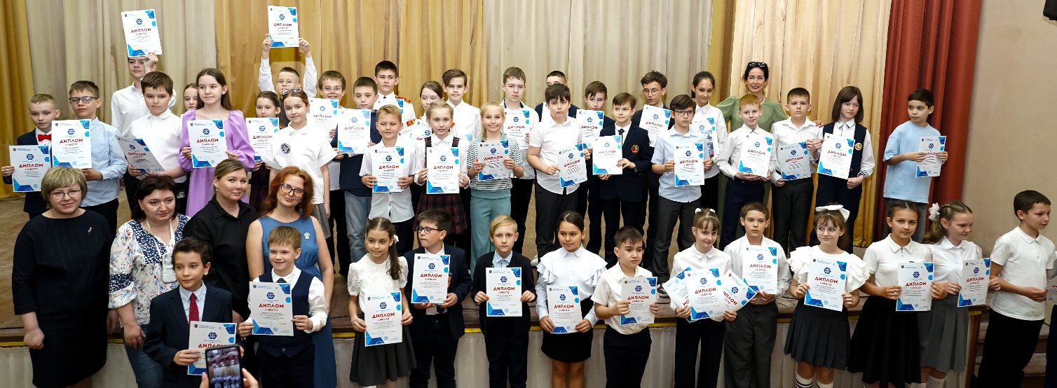
Для кого МЗН?
Участники Проекта - школьники 3 – 8 классов городского округа Тольятти.
Участники 7 и 8 класса – сетевое взаимодействие с Вегой (Самарский центр для одаренных детей).

Slide 5
Предметные модули МЗН:
Предметный модуль | Класс
Математический клуб «Архимед» (математика) | 3, 4, 5, 6, 7, 8
Филологический клуб «Слово» (русский язык) | 3, 4, 5, 6
Клуб естественных наук (окружающий мир) | 3, 4
Клуб естественных наук (физика) | 5, 6, 7, 8
«Экономика в деталях» (основы экономики) | 3, 4, 5, 6, 7, 8
Клуб английского языка «ГЛОБУС» | 3, 4, 5, 6, 7, 8
Клуб юных информатиков | 3, 4, 5, 6, 7, 8

Slide 6
Как проходит МЗН?
Участники приходят на тур в указанное время и место проведения по графику (обязательно взять с собой – вторую обувь, тетрадь, ручку).
Участники выполняют индивидуальные конкурсные задания на всех этапах Проекта:
- индивидуальная работа на очном мероприятии (при очном посещении);
- индивидуальная домашняя работа (по желанию) после каждого тура (сайте МБОУ ДО ГЦИР в разделе «Дистанционное обучение» http://cir.tgl.ru/elearning)

Slide 7
Подсчет результатов
1 тур | 2 тур | 3 тур | 4 тур | Итог
Индивидуальная работа (при очном посещении) | Индивидуальная работа (при очном посещении) | Индивидуальная работа (при очном посещении) | Индивидуальная работа (при очном посещении) | 100
Индивидуальная домашняя работа (в дистанционном формате) по желанию | Индивидуальная домашняя работа (в дистанционном формате) по желанию | Индивидуальная домашняя работа (в дистанционном формате) по желанию |  | 75
Максимум 25 + 25 = 50 баллов | Максимум 25 + 25 = 50 баллов | Максимум 25 + 25 = 50 баллов | Максимум 25 баллов | 175

Slide 8
Рейтинг (индивидуальный, командный, школьный)
Прохоров Алексей | 155 баллов | 1 место 460 баллов школа № 32
Иванов Андрей | 175 баллов
Петров Илья | 185 баллов
Мурзабаева Лилия | 140 баллов | 2 место 455 баллов школа № 61
Данилина Анна | 165 баллов
Смирнов Андрей | 150 баллов
Симендейкина Татьяна | 200 баллов | 3 место 430 баллов школа № 47
Ильминскова Вика | 170 баллов
Курякина Дарья | 160 баллов

Slide 9
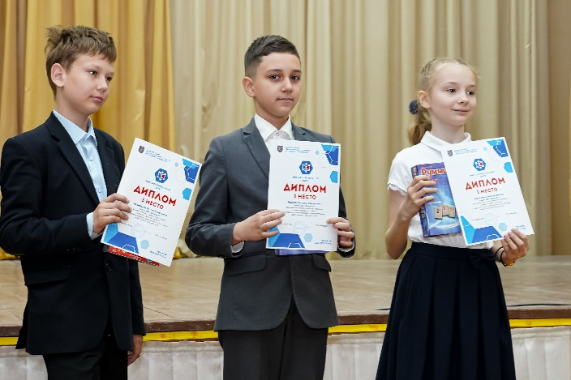
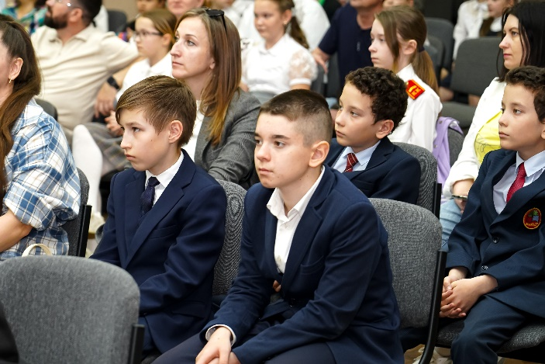
Когда проходит МЗН?
4 очные встречи в 2025-2026 учебном году
1 тур - 25 сентября 2025 – 15 октября 2025
2 тур - 17 ноября 2025 – 14 декабря 2025
3 тур - 12 января 2026 – 08 февраля 2026
4 тур - 24 февраля 2026 – 20 марта 2026
Награждение победителей - апрель 2026

Slide 10

Желаем удачи
В МИРЕ
ЗАНИМАНИТЕЛЬНЫХ
НАУК!

